Slide 1
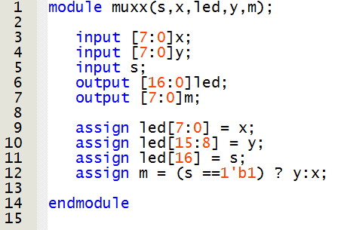
Input
Output
LED와 Switch 연결
Assign m

Slide 2
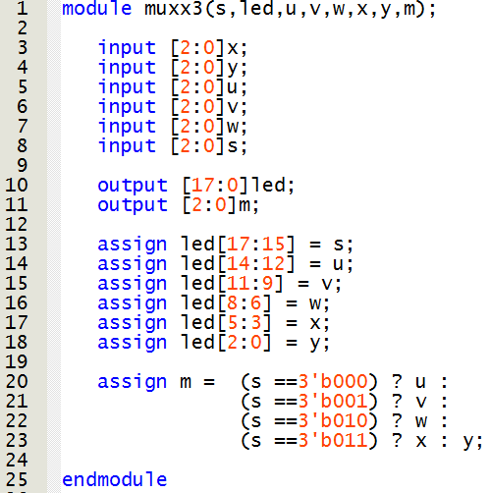
Input
Output
LED와 Switch 연결
Assign m

Slide 3
시작
Input : s, x, y
Output : m
S == 1’b1?
y
N
m = y
m = x

Slide 4
시작
Input : s, u, v, w, x, y
Output : m
S ==3’b000
y
m=u
N
S ==3’b001
y
m=v
m=y
N
S ==3’b010
y
m=w
N
N
S ==3’b011
y
m=x

